Slide 1

物联网云平台

Slide 2






















产品介绍
PLATFORM INTRODUCE
平台介绍
物联网云平台是基于物联网的概念和技术，整合
现有成熟的移动通信网络、计算机通信网络、传感物联技术、软 件技术构架的适应行业应用的物联网应用服务平台。平台支持的 应用领域包括能源、环保、金融、交通物流、农业、公用事业、 安保等行业。支持公有云、私有云、混合云部署。强调网络化的 物联网管理服务，实现实时在线监测和集中管理，充分利用各种 成熟稳定的网络手段，构成快速、高效、集中、分布的覆盖各级 行业应用范围的集中监测监管服务应用，每天24小时不间断地提 供监测监管服务。
介绍
产品介绍
PRODUCT INTRODUCTION
环保
能源
金融
交 通 物 流
公用事业
安 保

Slide 3





产品架构
PRODUCT ARCHITECTURE
产品架构
业务应用层
管理与规划
资源查询
告警显示
告警用户
巡检维护
用户呈现
资源变更
网元信息
在线用户
网络规划
故障及用户定位
用户分布
数据处理层
设备资源
网元连接
巡检抢修
用户可视化
资源定义
网元信息
分类处理
逻辑结构
端口连接
路径描绘
巡检计划
工单派发
故障报警
用户绑定
路径计量
数据层
设备库
用户库
工单库
告警库
外部库

Slide 4










PLATFORM CATALOG
平台功能目录
物联网云平台
网元拓扑
告警管理
网络分析
网关分析
专题诊断
节点丢包率分析
APPEUI 收包统计 API接口统计
基础管理
网关管理
节点管理
用户管理
用户管理
客户管理
公司管理
数据运营
推送日志
错误信息
西迈日志
API日志
网元GIS展示
网关统计
节点统计
最新掉线信息
掉线历史信息
节点分析
离线AP信息
主站管理
离线SN信息
节点分析
告警规则信息
推送数据统计
告警推送结果
网关分析
告警周期配置
数据增量分析
流量告警信息
路测信号覆盖图

Slide 5



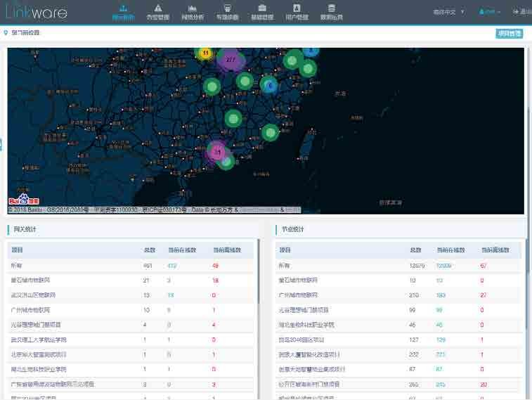
产品特点
NETWORK ELEMENTS TOPOLOGY
网元拓扑
功能说明：显示全网部署网关和节点的总数、在线数、离 线数，以及一周内的收包、丢包数。
特点
产品特点
PRODUCT FEATURES

Slide 6


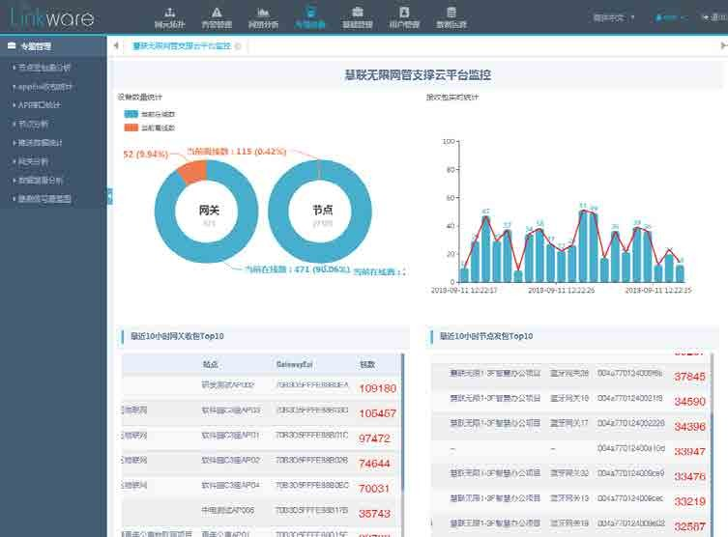
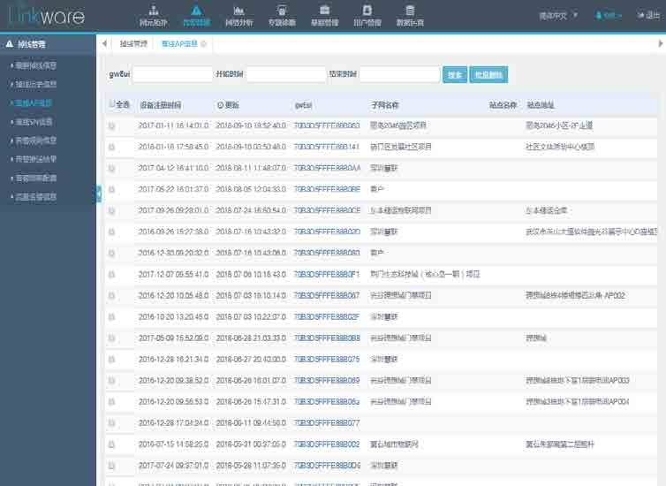

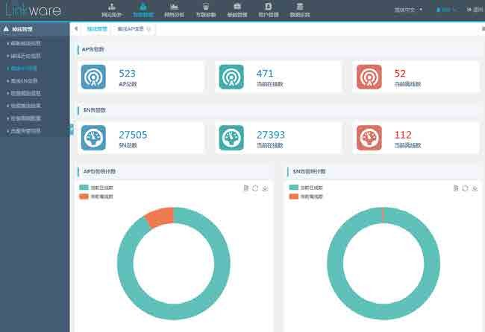
产品特点
产品特点
PLATFORM MONITORING
ALARM MANAGEMENT
平台监控
告警管理
功能说明：显示设备状态，在线设备数目和离线设备数 目，利用图标直观的反映当前平台的状态。
功能说明：列表显示当前告警信息，设置告警推送规则，告 警周期等。

Slide 7
设备管理平台

Slide 8


产品介绍
PLATFORM INTRODUCE
平台介绍
设备管理平台（Equipment Management Platform）主要服务于
各大园区和物业的设备管理和运维，实现设备的可视化监控和实时故障告 警，方便管理人员和运维人员了解设备的运行状态，并及时对设备的告警 信息进行处理。同时平台会将设备相关的数据推送给数据中心，对设备的 运行数据进行大数据分析，为今后的园区物业建设和运维提供决策支持。
介绍
产品介绍
PRODUCT INTRODUCTION

Slide 9













技术框架图
技术框架图
PLATFORM FRAMEWORK
平台框架
上层应用
物业系统
数据可视化
DC
统一设备 管理平台
基础信息管理
项目管理
设备管理
权限管理
规则管理
实时监控
数据分析
数据接入
系统管理
任务分析
第三方应用平台
消火栓平台 电表平台
厂商平台
门禁中间件
网管平台
摄像头平台
网关
网关
终端设备
门禁
无线门磁
烟感
井盖
防攀爬
巡更
消火栓
电表
摄像头
WIFI嗅探

Slide 10


PLATFORM CATALOG
平台功能目录
设备管理平台
项目管理
项目管理
地址管理
设备管理
设备类型
设备属性
厂商管理
型号管理
设备列表
设备流水
设备接入
规则管理
规则关联
数据分析
设备接入量
设备故障率
运维统计
设备寿命预测
流程管理
流程模板管理
流程定义管理
任务管理
任务监控
告警管理
系统管理
日志管理
角色管理
用户管理
数据字典
推送配置
公司管理
系统配置
消息中心
个人中心
告警规则管理
告警规则关联
流程定义
流程挂起和激活
告警信息监控

Slide 11
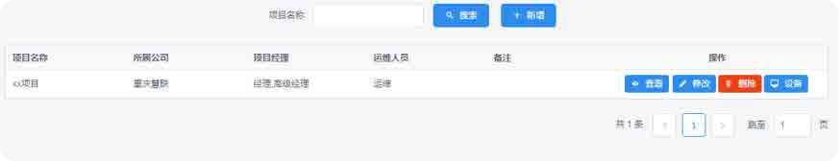


产品特点
PROJECT MANAGEMENT
项目管理
项目管理
特点
可对项目进行编辑， 关联人员及设备
产品特点
PRODUCT FEATURES
项目地址管理
可对地址进行编辑

Slide 12

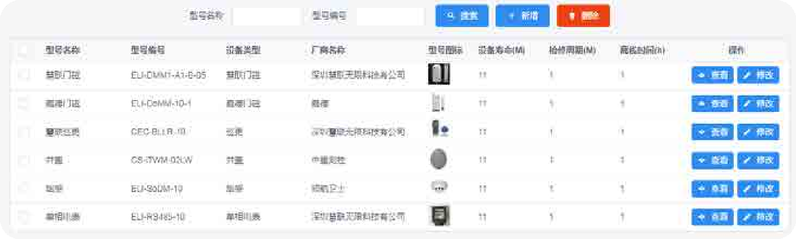
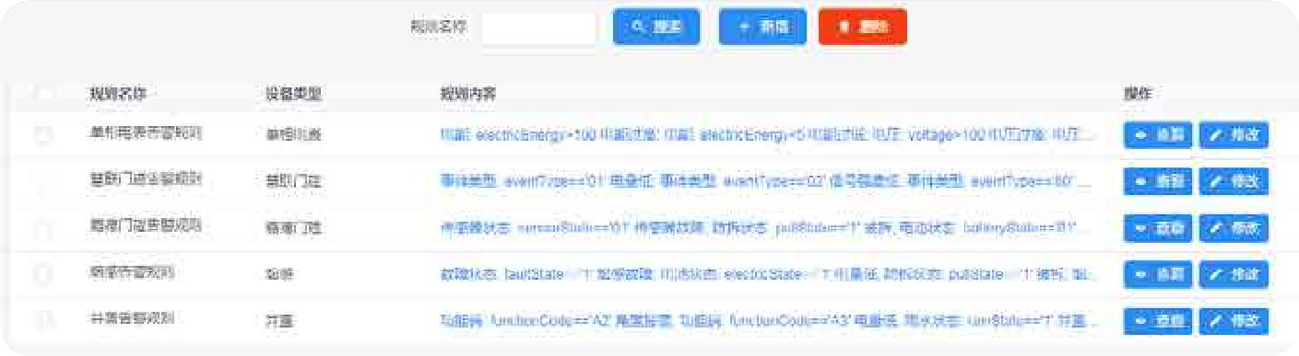
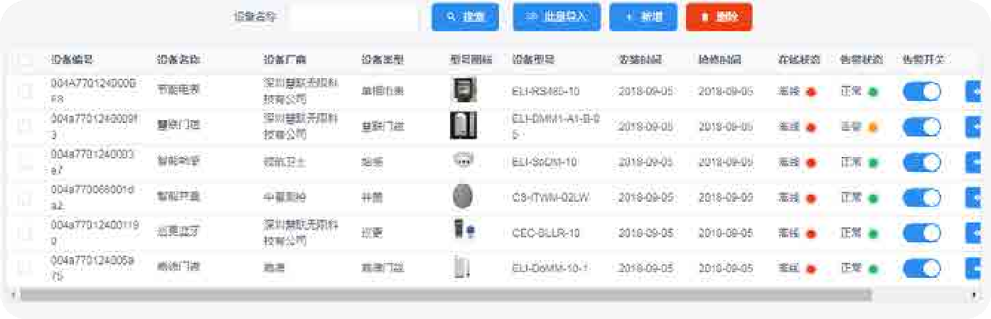
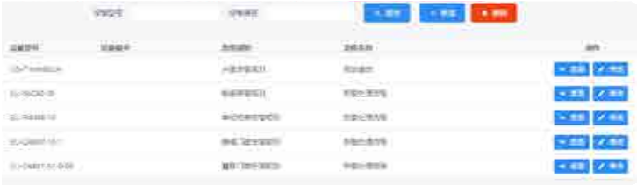
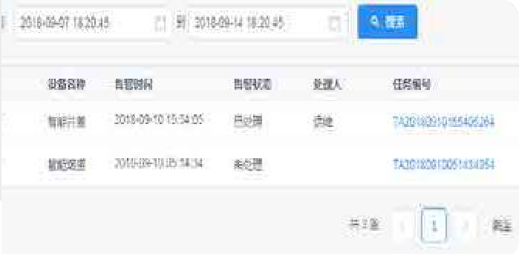
产品特点
产品特点
EQUIPMENT MANAGEMENT
ALARM MANAGEMENT
设备管理
告警管理
设备型号管理
告警规则管理
可根据设备属性设置告 警值，形成告警规则
对设备型号进行管理
设备列表
对具体设备进行管理， 可查看到当前设备状态
告警规则关联
告警信息监控
可将设置好告警规则关联只 某个设备或某个设备型号
实时监控设备故障

Slide 13

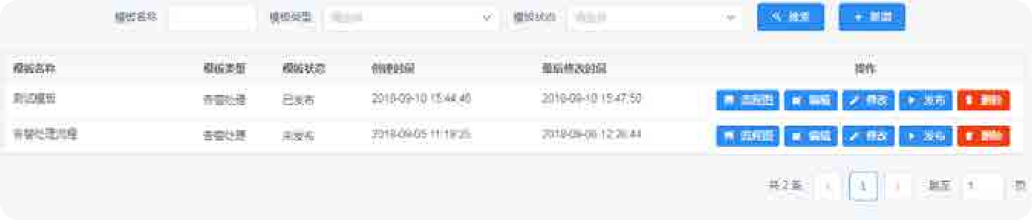
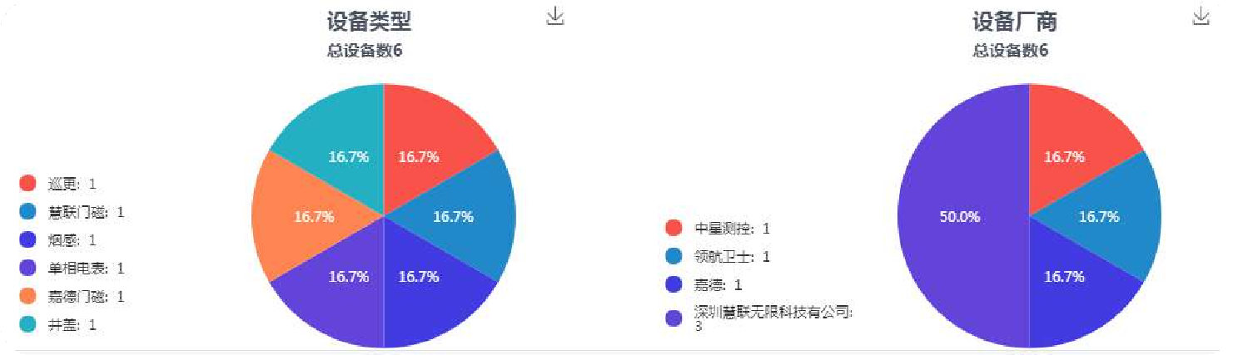
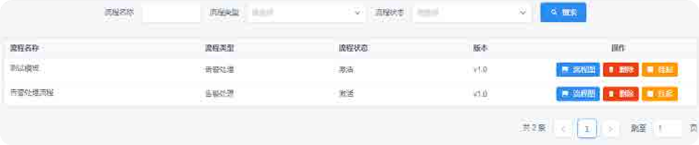
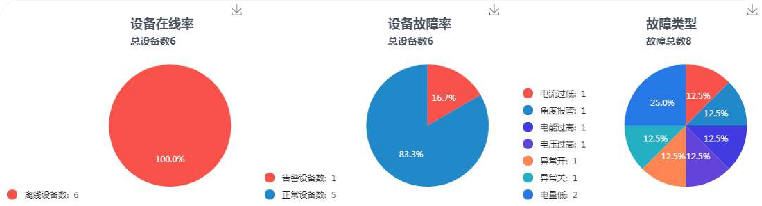
产品特点
产品特点
PROCESS DEFINITION
EQUIPMENT ACCESS
流程定义
设备接入
流程定义
设备接入量分析
可根据实际场景绘 制不同的流程
可按照接入设备的种 类，数量进行统计分析
流程发布
可查看已发布和挂 机的流程
设备故障率分析
对设备的在线率，故障 率进行统计分析

Slide 14
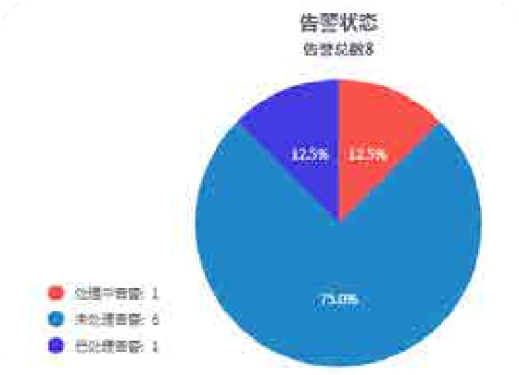
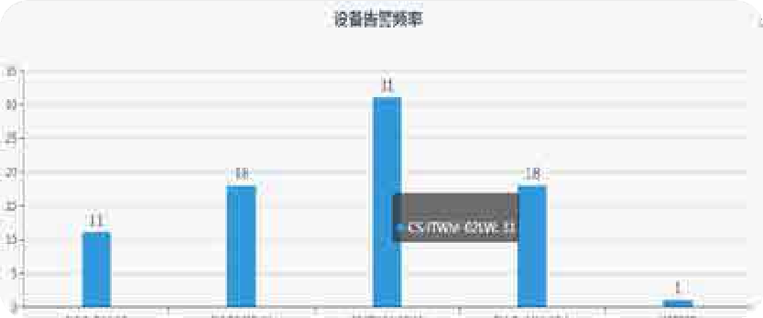
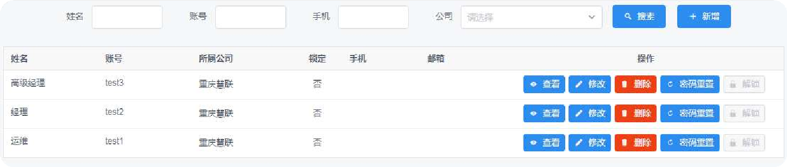
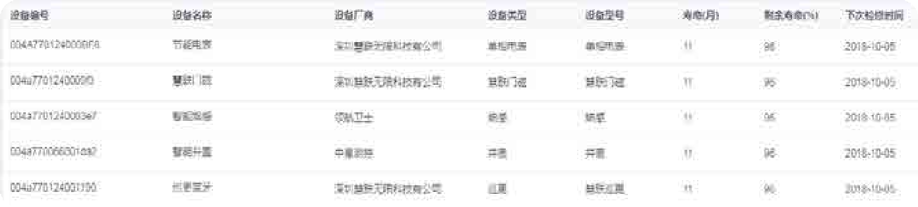
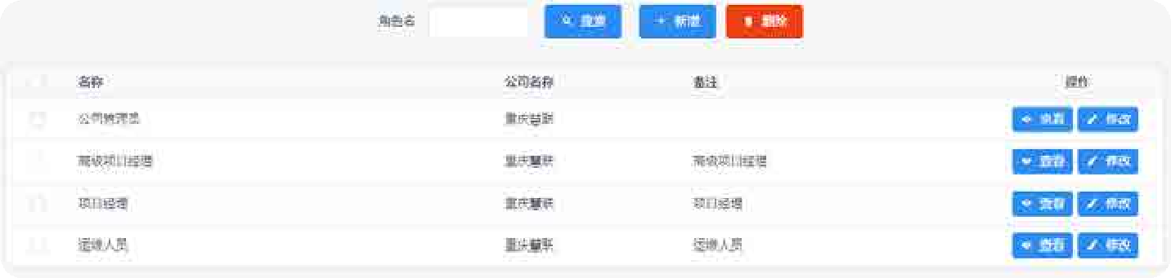
产品特点
产品特点
运维统计分析
USER MANAGEMENT
用户管理
统计周期内，设备告警次 数，以及告警处理状态
用户管理
管理员可为系统管理用 户，并为用户设置角色
设备寿命预测
角色管理
管理员可为系统创建角 色信息，并为角色设置 不同的权限
根据设备寿命和使用时间 预测剩余寿命和检修时间

Slide 15
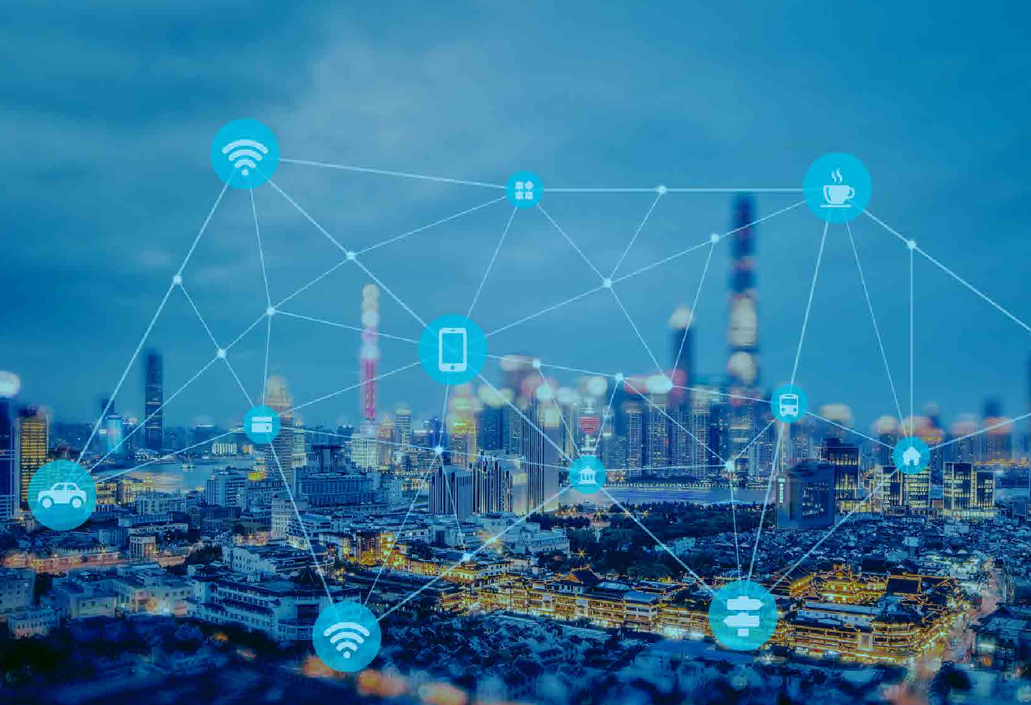

城市级物联网解决方案
城市级低功耗广域物联网方案设计、规划、产品运维服务

Slide 16

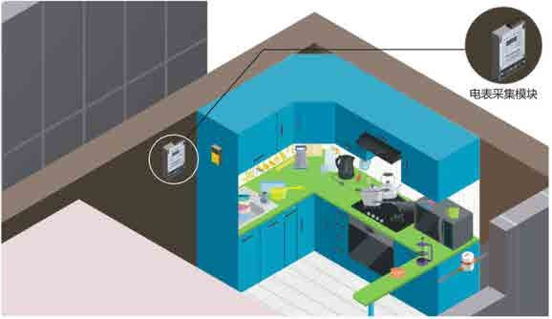
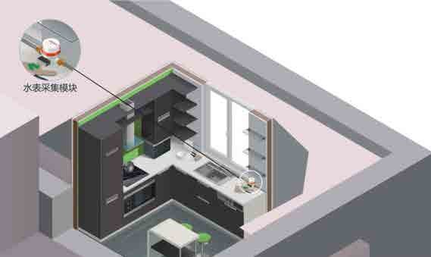
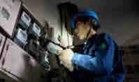
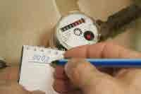
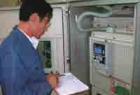
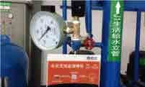
解决方案
解决方案
SOLUTION
SOLUTION
电表远抄方案
水表远抄方案
电表集抄系统主要通过无线数据采集和传输的方式，定期将各用户的用电量传输到抄表管理后台。从而实现轻松、精 准、无线数据传输、数据分析。
信息化的水务采集系统，以互联网、物联网等技术手段为基础，将现场计量仪表和相关数据通过无线通讯的方式传 输到管理后台，方便、精准、快速获取数据、汇总分析，为管理及收费提供依据，有效减少人员成本，提高服务管 理效率。
水表远抄应用
电表远抄应用
1 居民用电远抄
1 居民用水远抄
2 商业用电远抄
2 商业用水远抄
3 工业用电远抄
3 工业用水远抄

Slide 17

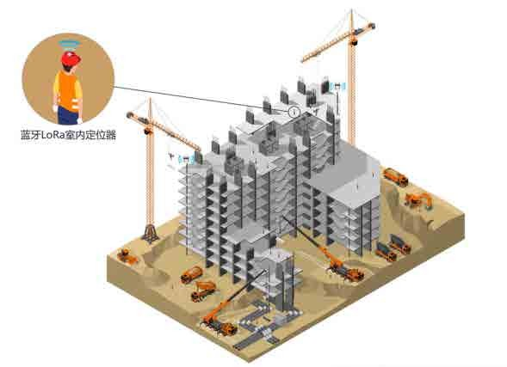
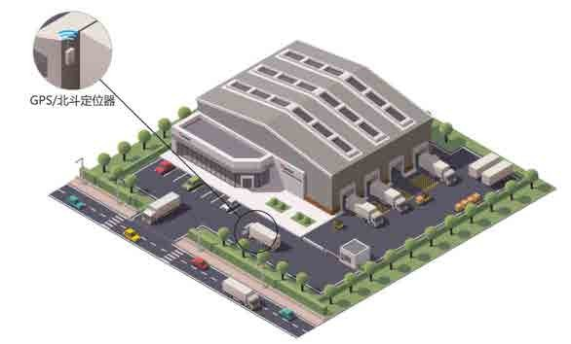
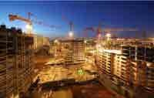
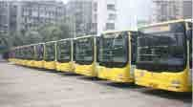
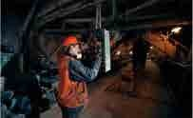
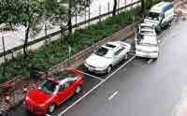
解决方案
解决方案
SOLUTION
SOLUTION
室内人员定位方案
GIS/北斗定位追踪方案
利用GIS、物联网等技术手段，对车辆进行 位置 和线路的管理，杜绝车辆使用漏洞，提升追踪、救援、管控效果。
室内定位（BLE4.0）应用
GIS/北斗定位追踪应用
1 建筑工地人员定位
1 物流车辆管理
2 煤矿人员定位监测
2 私家车管理
3 特种人员监测
3 电动车管理
4 公交车管理

Slide 18


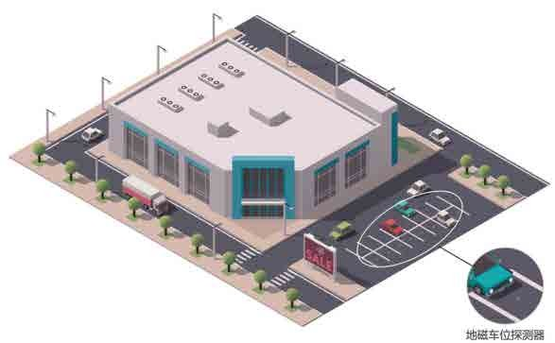
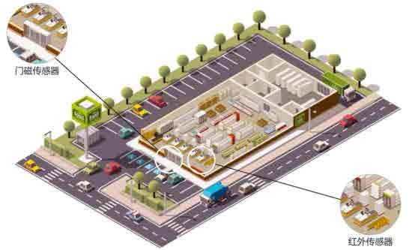
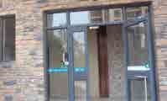

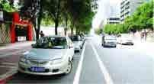
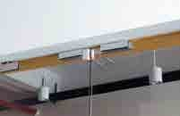
解决方案
解决方案
SOLUTION
SOLUTION
智慧停车方案
智慧安防方案
面向城市停车运维管理和车主服务，实现了停车位数据采集、状态监控、停车位查找、在线注册、充值及缴费、执 行监管等多项创新功能，对停车行为实时监控。增强了城市停车资源的高校管理。
智慧安防是以互联网、物联网和智能终端设备为基础，实现自动检测报警、联动反应，并与云平台相结合，实现全 部安防数据的互联共享和远程管理。
智慧停车应用
智慧安防应用
1 小区停车位管理
1 红外报警
2 路边停车位管理
2 门禁报警
3 停车场管理
3 视频监控
4 周界报警

Slide 19



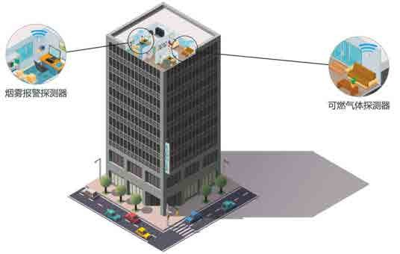
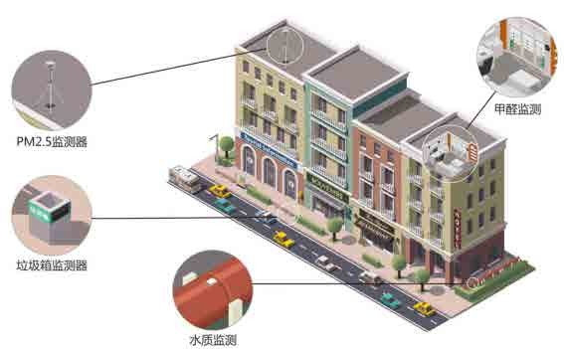
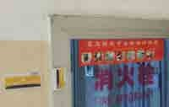
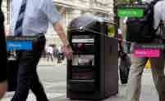

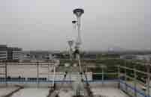
解决方案
解决方案
SOLUTION
SOLUTION
智慧消防方案
智慧环保方案
利用可燃气探测器现场实时监测，远程监控系统24小时工作。当报警器周围环境中可燃气浓度达到响应浓度设定值 时，能发出声光及远程联网报警信息。
智慧环保是借助物联网技术，把感应器和装备嵌入到各种环境监控对象（物体）中，将环保领域物联网整合起来， 以便加精细和动态的方式实现环境管理和决策的智慧。
智慧消防应用
智慧环保应用
1 烟雾报警
1 PM2.5监测
2 消防设施管理
2 甲醛检测
3 消防门禁报警
3 水质监测
4 联动报警
4 智能垃圾箱监测

Slide 20

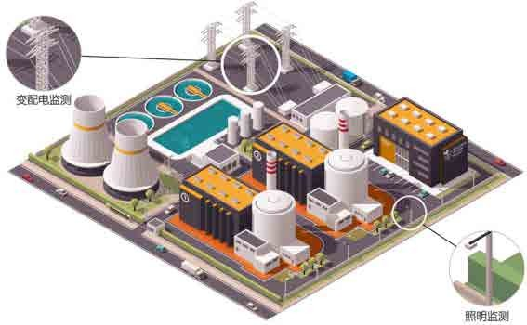

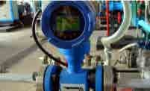
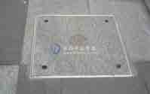
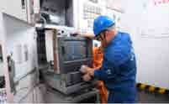

解决方案
解决方案
SOLUTION
SOLUTION
智慧能源方案
市政管理方案
能源管理系统，是将物联网、大数据与能源管理平台相结合，通过实时监控工厂和企事业单位的水、电、暖通等能 源使用量，通过分析模型，及时报警，降低能耗，提升能源有效利用率。
智慧环保是借助物联网技术，把感应器和装备嵌入到各种环境监控对象（物体）中，将环保领域物联网整合起来， 以便加精细和动态的方式实现环境管理和决策的智慧。
能源应用
市政建设应用
1 工业用水监测
1 井盖监测
2 照明监控
2 城市管网监测
变配电监测
供暖监测

Slide 21

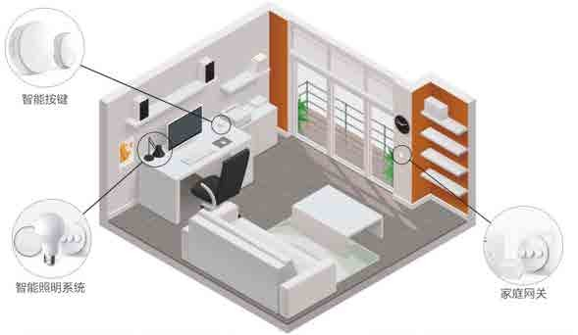
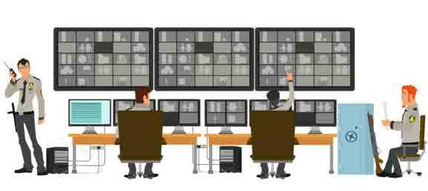

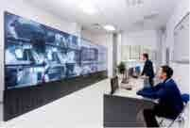
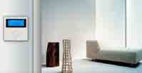

解决方案
解决方案
SOLUTION
SOLUTION
智慧家居方案
智慧园区方案
智能家居是以住宅为平台，利用综合布线技术、网络通信技术、安全防范技术。自动控制技术、音视频技术将家具 生活有关的设施集成，构建高效的住宅设施与家庭日程事务的管理系统，提升家居安全性、便捷性、舒适性、艺术 系、并实现环保节能的居住环境。
智慧园区综合管理系统，集成了智慧安防、消防、水电系统管理、电梯节能控制等功能。全方位实现园区的智能化 管理，为物业管理者提供高效、可靠。综合的管理手段。
智慧园区应用
智能家居应用
1 公共照明
1 智能按键
2 水电气远抄
2 照明控制
3 电动窗帘
3 消防管理
4 家庭网关
4 安防管理
5 电梯节能管理

Slide 22







解决方案
解决方案
SOLUTION
SOLUTION
智慧银行方案
智慧城市综合方案
智慧城市整个网络的组件包括物联网终端模块、物联网基站、云平台和用户管理平台。利用LORA广覆盖、高灵敏 度、低功耗的突出优势，在环境监测、设备管理、物联管理、消防安全等多个领域打造网络性能卓越、运维成本 低、应用丰富的综合解决方案。
智慧银行，是结合银行现有的网络环境，充分发挥物联网技术优势，为各网点的安防、节能、消防等提供高效可 行、系统化、智能化的综合解决方案。
智慧银行应用
智慧城市应用
1 城市物联网专网 |  | 6 | 城市井盖监测
2 水电气热远抄 |  | 7 | 门禁管理
3 PM2.5监测
4 烟雾报警器
5 智能定位、智能停车
用电量监测
烟感报警
门禁监测
空调监测

Slide 23


解决方案
解决方案
SOLUTION
城市级LPWAN网络覆盖案例
武汉市洪山区网络覆盖图
黄石市城区网络覆盖图

Slide 24
















行业案例
行业案例
INDUSTRY APPLICATION CASES
行业应用案例
商超领域
智能楼宇
市政领域
智能停车
智慧校园
智慧园区
智慧金融

